Slide 1
KẾ HOẠCH
Về công tác văn thư, lưu trữ của Phòng Tuyển sinh – Đào tạo
năm 2018

Slide 2
Lưu trữ HS P.TS-ĐT
Tạo email dùng chung cho Phòng Tuyển sinh – Đào tạo với tên
p.tuyensinhdaotao123@gmail.com tải tất cả văn bản đi, văn bản đến và hồ sơ công việc từ các nguồn lên google drive để tất cả cá nhân trong phòng đều có thể vào được thư mục để tìm kiếm và tải văn bản về (nếu cần thiết).

Slide 3
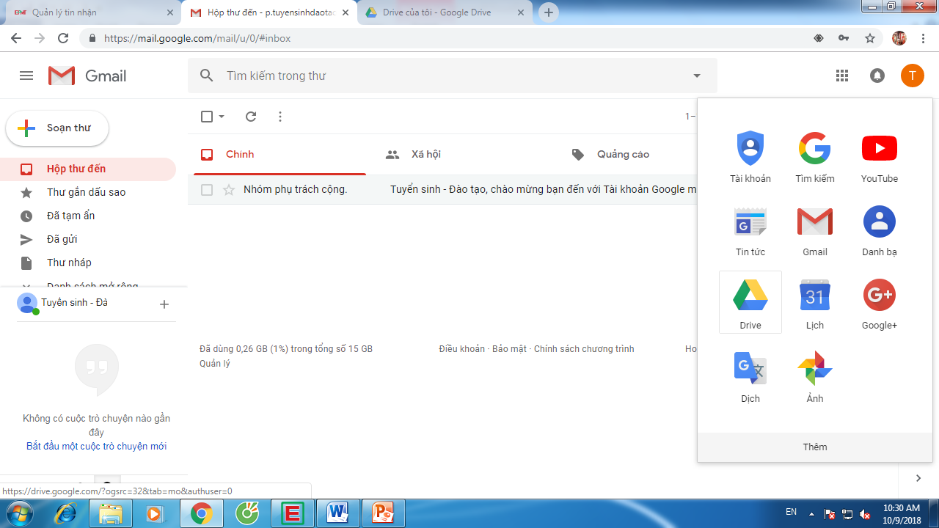
Lưu trữ HS P.TS-ĐT
Vào mục Drive trên email để tạo thư mục và tải hồ sơ lưu trữ vào

Slide 4
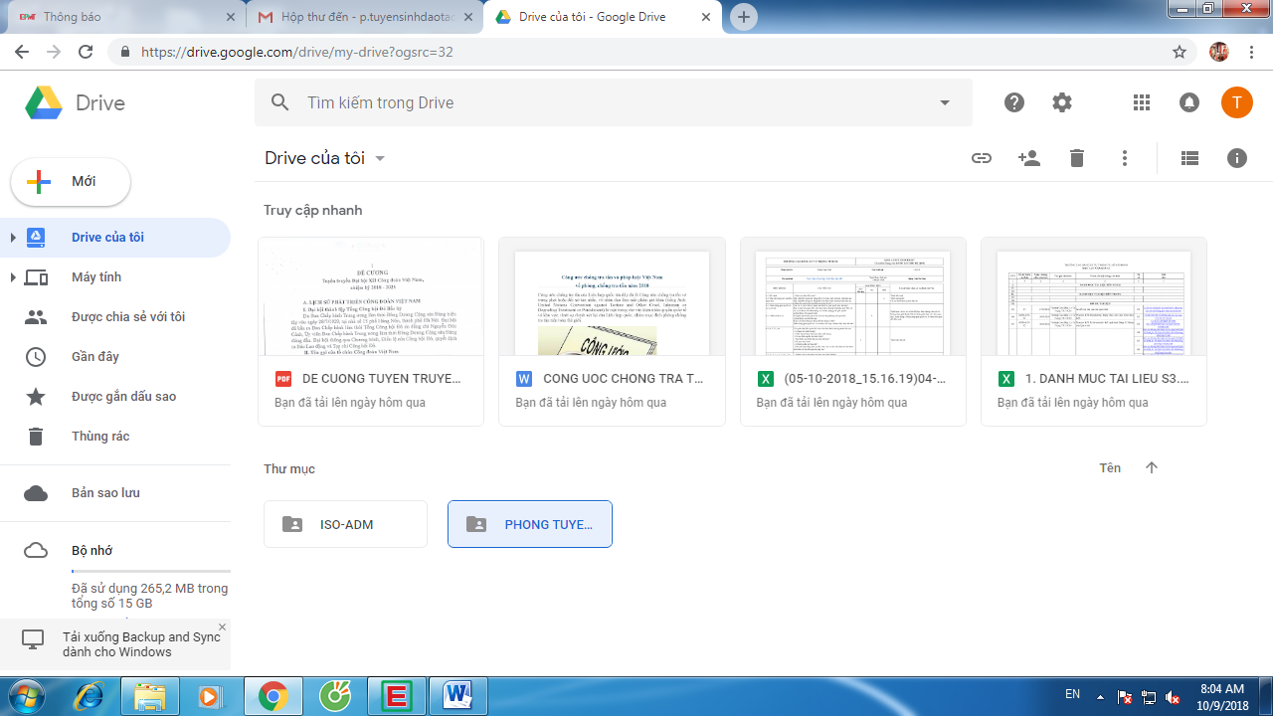
Lưu trữ HS P.TS-ĐT
Đây là thư mục dành cho Phòng Tuyển sinh – Đào tạo

Slide 5
Lưu trữ HS P.TS-ĐT
Thư mục Phòng Tuyển sinh – Đào tạo là thư mục chung cho cả phòng, tại đây chỉ có cá nhân có tài khoản và mật khẩu email của phòng mới có thể vào tạo thư mục và chỉnh sửa được thông tin trong thư mục đó.
Những cá nhân khác sẽ được phân quyền với hồ sơ công việc của mình đang thực hiện và liên kết qua email của mỗi cá nhân

Slide 6
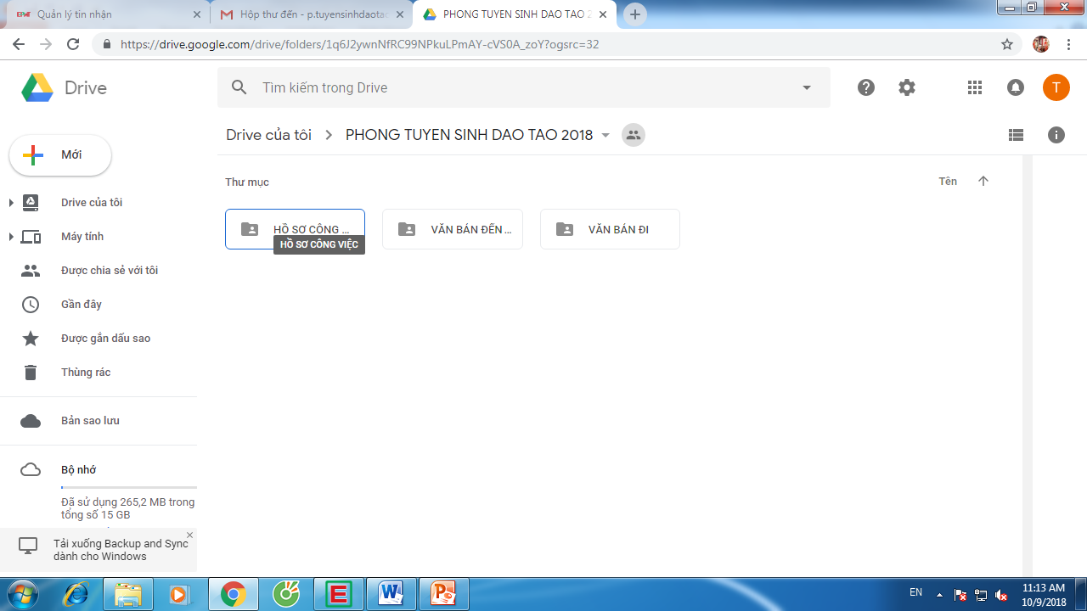
Lưu trữ HS P.TS-ĐT

Slide 7
Lưu trữ HS P.TS-ĐT
HỒ SƠ CÔNG VIỆC
Hồ sơ tuyển sinh
Hồ sơ tốt nghiệp
VĂN BẢN ĐẾN
Văn bản đến nội bộ
Văn bản đến khác
Hồ sơ dự giờ, kiểm tra chuyên môn
Hồ sơ công đoàn
………

Slide 8
Lưu trữ HS P.TS-ĐT
Mục hồ sơ công việc: Hồ sơ của cá nhân nào đang đảm nhiệm, sẽ do cá nhân đó cập nhật dữ liệu vào. Cá nhân khác chỉ có thể xem và tải về, không có quyền update vào hồ sơ của cá nhân khác
Tệp lưu hồ sơ của cá nhân nào sẽ được chia sẽ qua email của cá nhân đó.

Slide 9
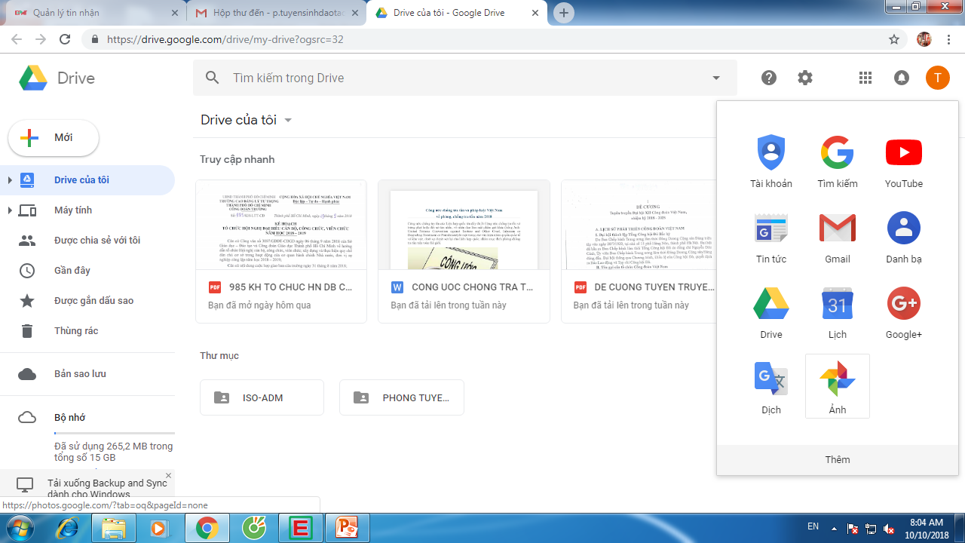
Lưu trữ HS P.TS-ĐT
Ngoài ra, mỗi cá nhân có thể tải lên hình ảnh hoạt động của phòng tại đây

